Slide 1
厦门博视源机器视觉技术有限公司
塑料扣检测报告
源于视觉 不止视觉源至精密 追求卓越

Slide 2
1
项目概况
目录
2
设备结构说明
3
设备尺寸
|
4
设备流程说明
5
检测说明
CONTENTS
6
视觉方案总结
7
视觉架设
8
视觉方案配置

Slide 3
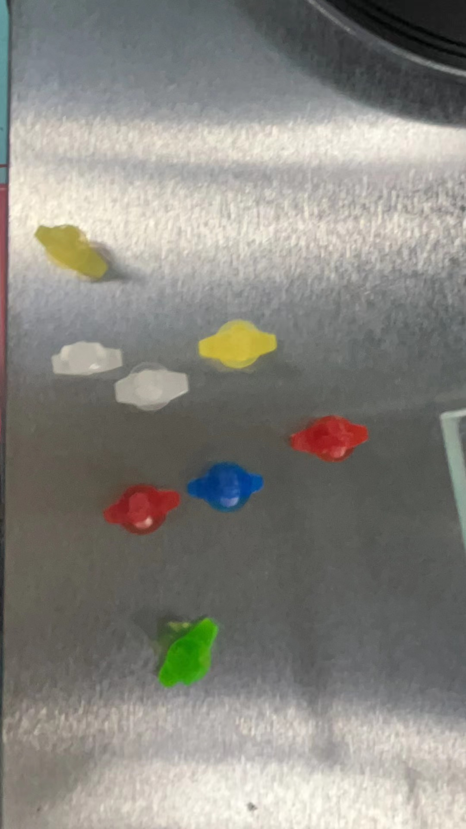
1、项目概况
项目编号 |  | 20240109V1.0
客户名称
设备名称 |  | 塑料扣检测设备
检测节拍 | 150-180/一分钟
项目概述 | 以实际样品为准；无中间圆片样品，无法兼容。
具体需求 | 1 |  | 工位一:底座缺料不良
 | 2 |  | 工位二:中间原片缺料不良，两侧多胶不
 | 3 |  | 工位三:检测高度；
 | 4
 | 5
 | 6

Slide 4
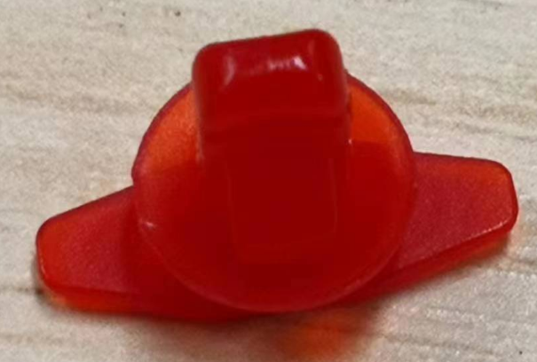
2、检测说明
1
检测产品规格: | 塑料卡扣
 |  | 项目需求
 |  | 1.底座缺料不良 2.中间圆片缺料不良 3.两侧多胶不良 检测要求在0.5mm*0.5mm 只有以上3点需求功能，无其他需求。
3.两侧
2.中间圆片
1.底座

Slide 5
2、检测说明
1
检测产品规格: | 塑料卡扣
 |  | 项目需求
 |  | 工位三: 检测高度白色、红色、蓝色、黄色、绿色产品的不同规格的产品，无区别颜色的功能。

Slide 6
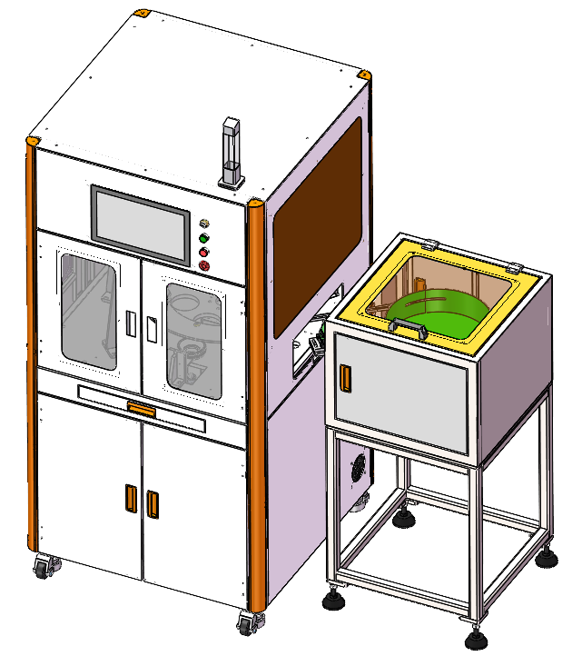
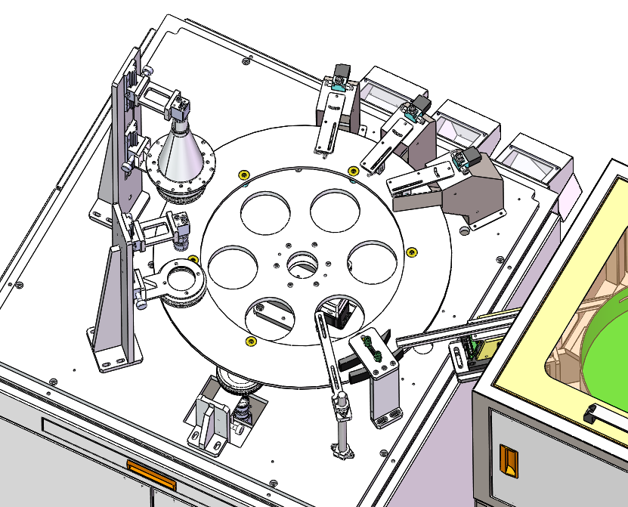
2、设备结构说明

Slide 7
2、设备结构说明

Slide 8
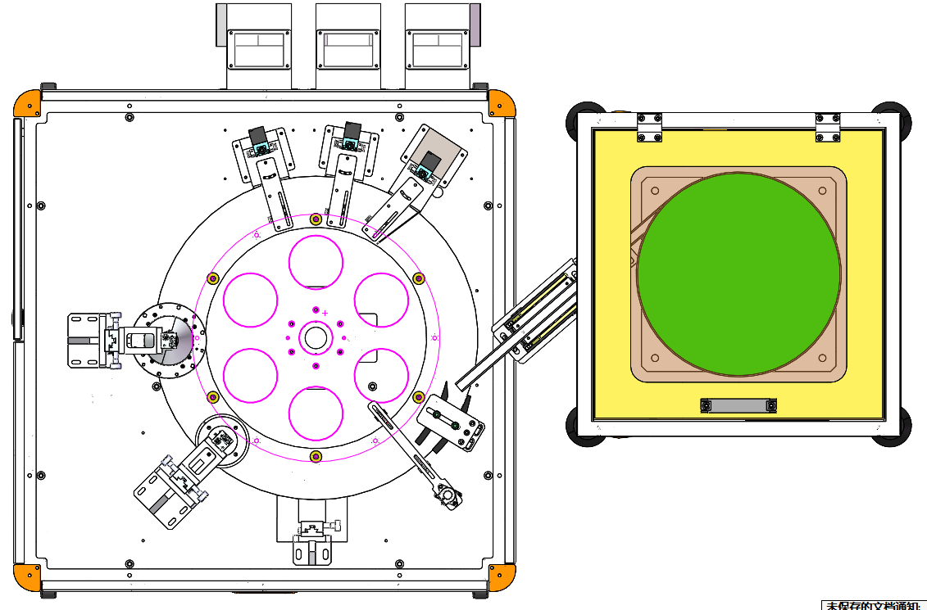
4、设备流程说明
OK下料
NG下料
CCD3检测
振动盘上料
导向
光电感应
CCD2检测
CCD1检测

Slide 9
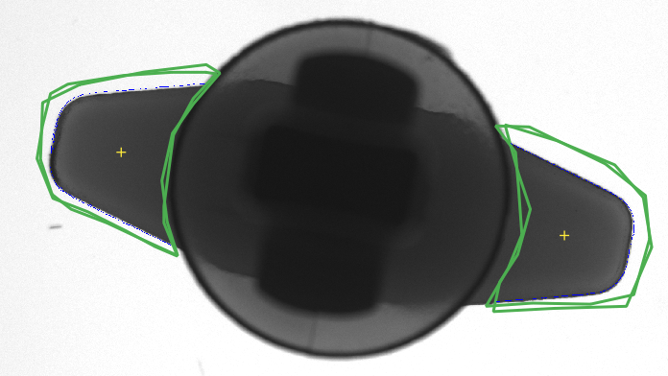
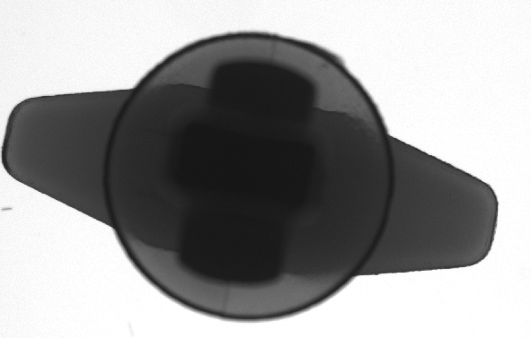
2、检测说明
检测产品规格: | 红色产品 | 检测内容： | OK产品
检测工位： | 工位1-正面底座检测
原图 |  | OK效果图

Slide 10
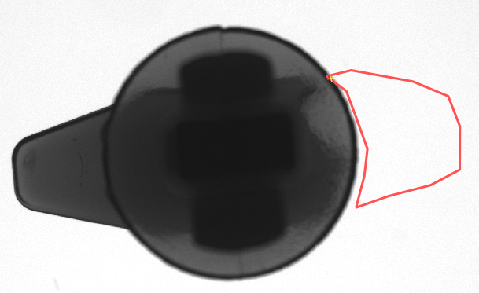
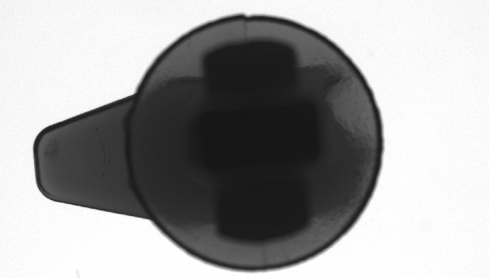
2、检测说明
检测产品规格: | 红色产品 | 检测内容： | NG产品
检测工位： | 工位1-正面底座检测
原图 |  | NG效果图

Slide 11
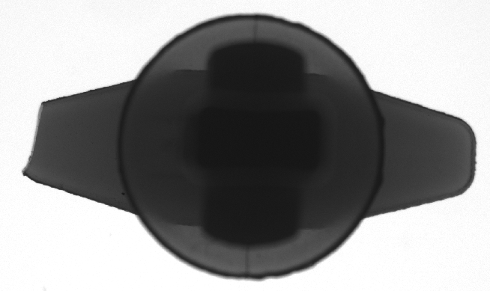
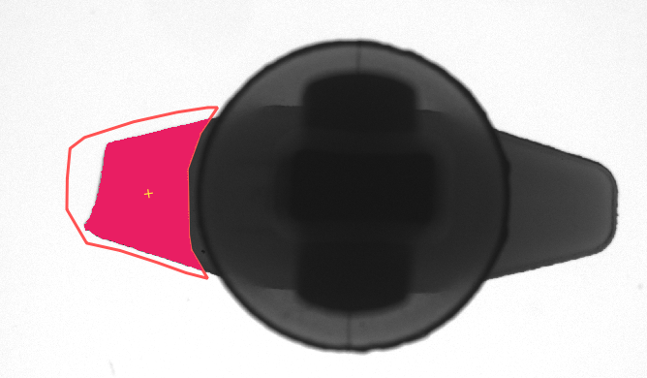
2、检测说明
检测产品规格: | 红色产品 | 检测内容： | OK产品
检测工位： | 工位1-正面底座检测
原图 |  | OK效果图

Slide 12
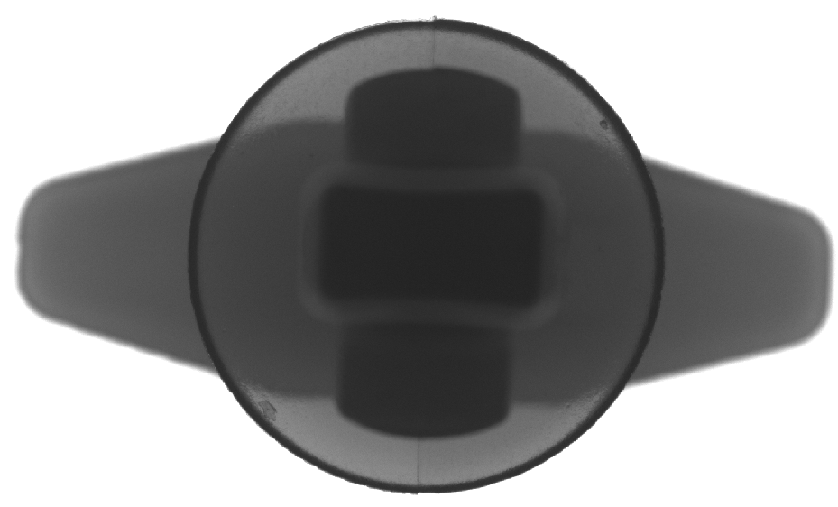
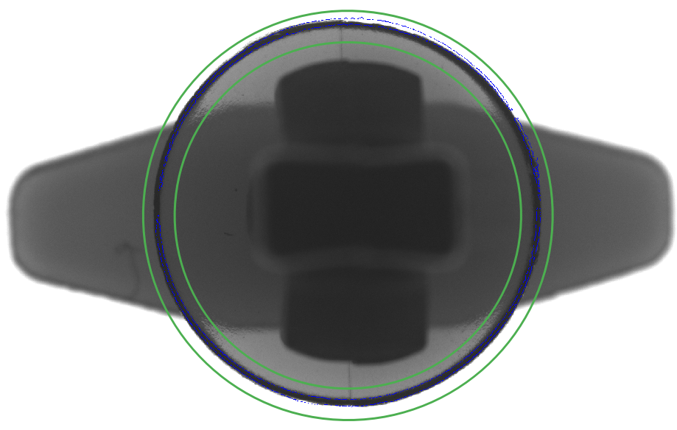
2、检测说明
检测产品规格: | 红色产品 | 检测内容： | OK产品
检测工位： | 工位2-正面圆片检测
原图 |  | OK效果图

Slide 13
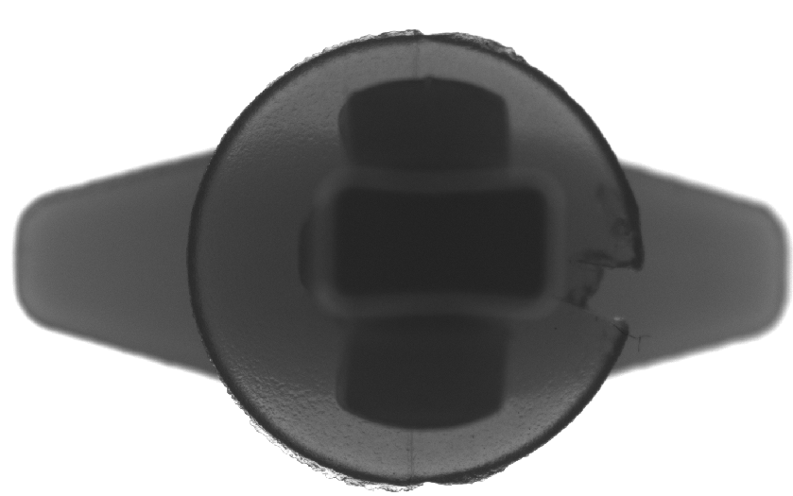
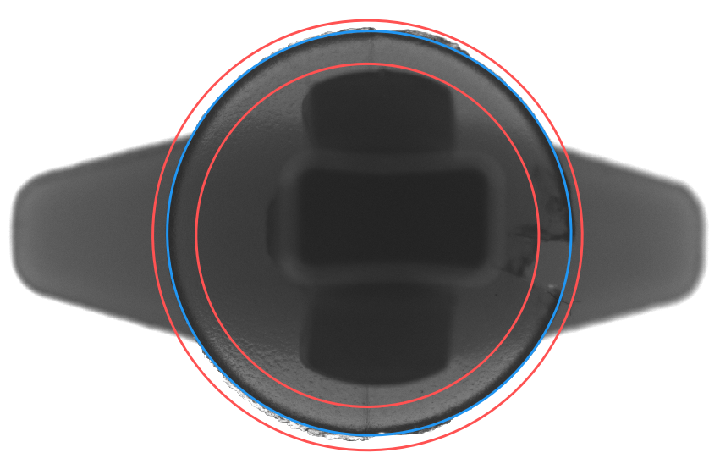
2、检测说明
检测产品规格: | 红色产品 | 检测内容： | NG产品1-圆片不良
检测工位： | 工位2-正面圆片检测
原图 |  | NG效果图

Slide 14
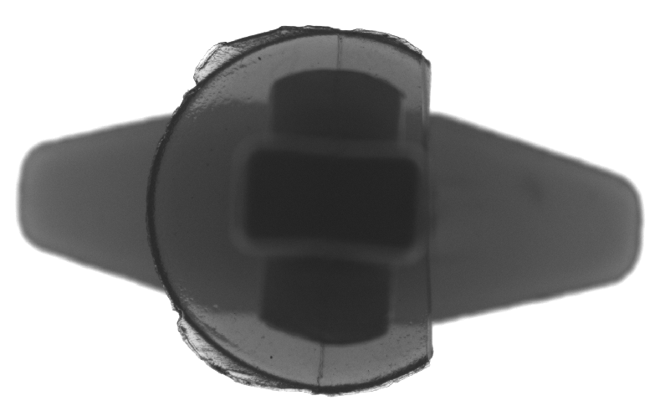
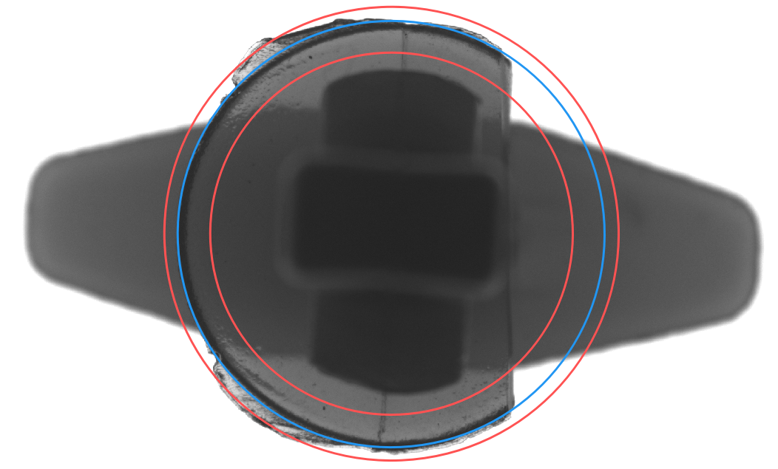
2、检测说明
检测产品规格: | 红色产品 | 检测内容： | NG产品2-圆片不良
检测工位： | 工位2-正面圆片检测
原图 |  | NG效果图

Slide 15
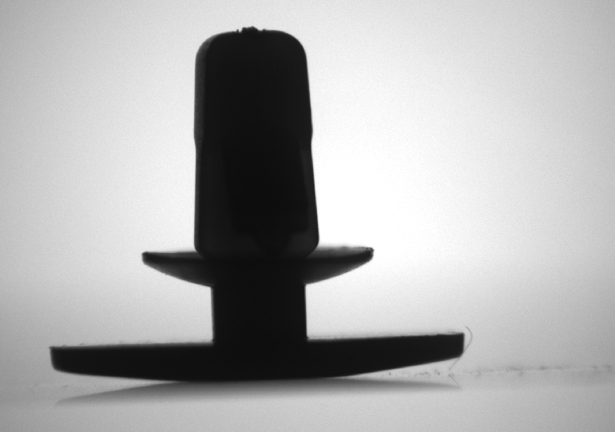
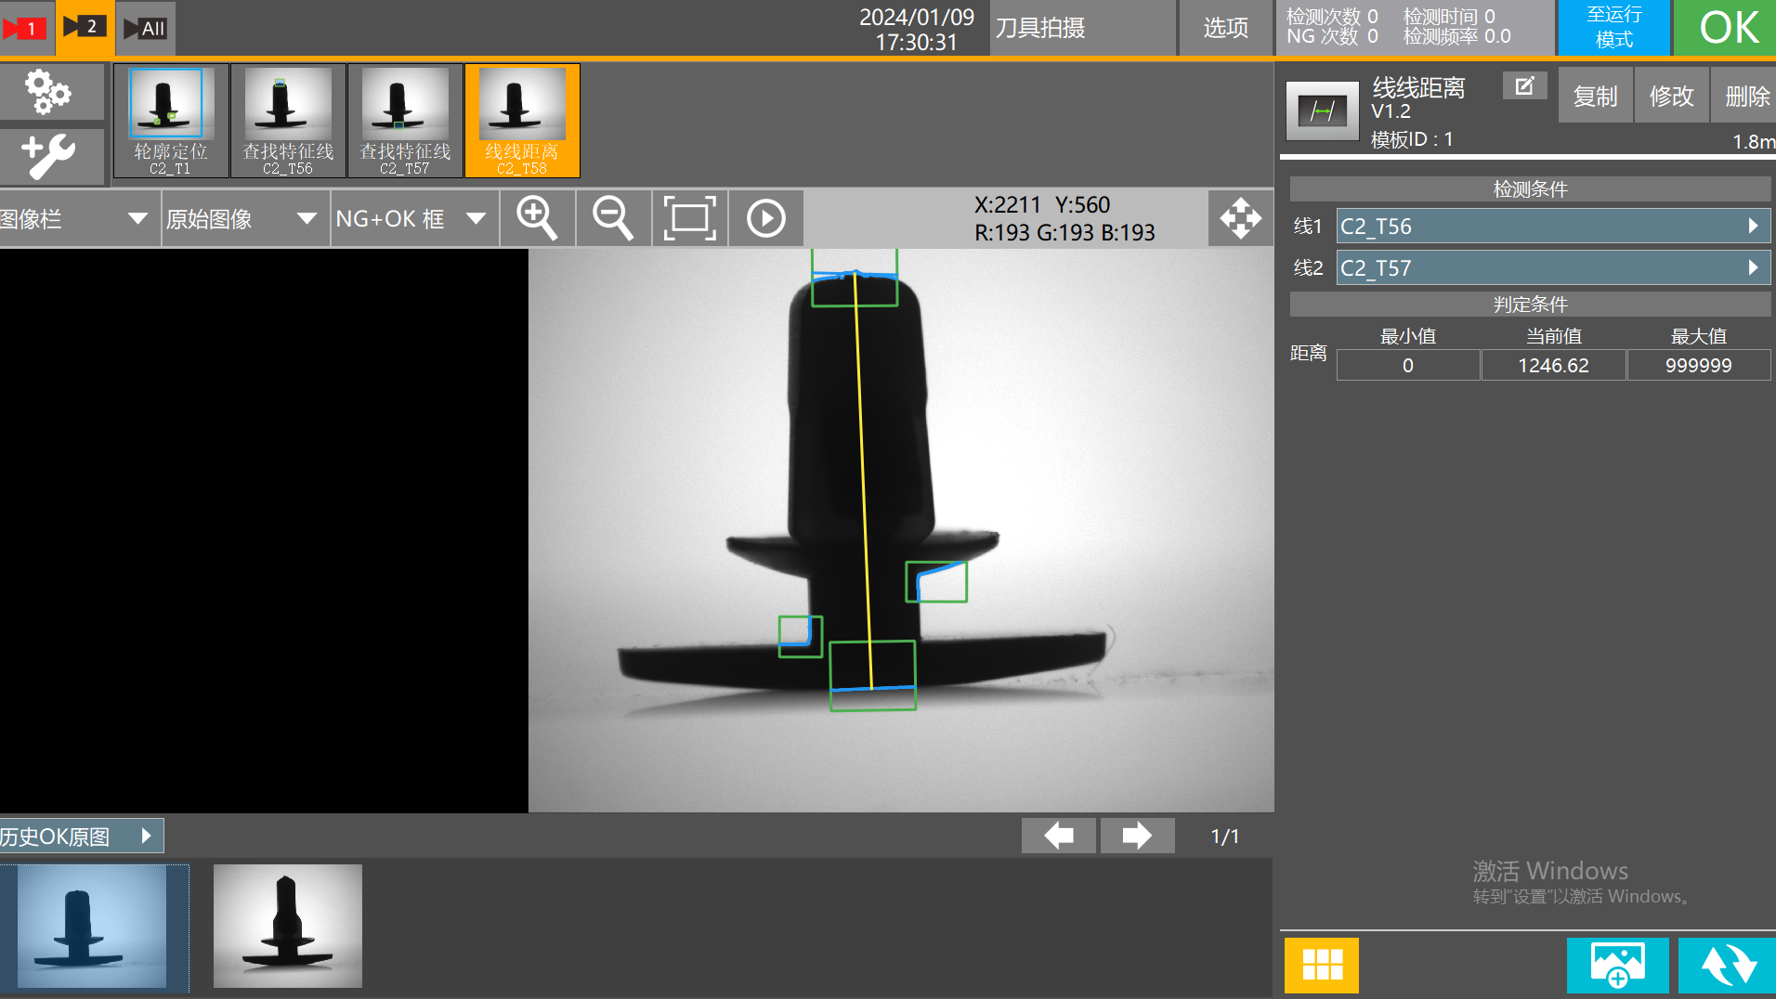
2、检测说明
检测产品规格: | 红色产品 | 检测内容： | OK产品-高度
检测工位： | 工位3-侧面圆片检测
原图 |  | 效果图

Slide 16
6、视觉方案总结-1
序号 | 检测项名称 | 判定标准定义 | 判定依据 | 可行性 | 备注
1 | 底座缺料不良 | 缺陷≥0.5mm*0.5mm | 实物样品 | 可行 | 工位一;底座在正面垂直左右两端贯穿式缺料可检，其余隐蔽处无法检测，从外向内缺料。
2 | 中间原片缺料不良 | 缺陷≥0.5mm*0.5mm | 实物样品 | 可行 | 工位二;圆片缺料从外向内贯穿式缺料，内壁处独立缺料无法检测。
3 | 两侧多胶不良 | 缺陷≥0.5mm*0.5mm(两侧多胶超出圆片) | 实物样品 | 可行 | 两侧多胶超出圆片之外
4 | 混料 | 高度差异大于0.5mm | 实物样品 | 可行
备注： 1、检测时应保持黑色背景干净，避免其他干扰物。 2、避免其他杂光干扰。 3、此方案检测效果是以实验室模拟为标准。 4、方案检测项判定以技术协议专项为验收标准。 5、客户所提供的不良品缺陷均比较大，缺陷部位明显，目前测试均可以检测。 如有部位不明显处,缺陷大小比较极限，需重新提供样品，再次测试。 6、兼容8款颜色产品，其中白色、黄色、其余3色，需要调整光源的高度，光源亮度、曝光时间单独设置. 7、兼容的8款颜色产品，高低差不超过3mm,如果产品的高度变化太大，需告知我司人员，有可能需要变动架设。 8、每种颜色对应一个工程，每种颜色需要单独的光源亮度曝光时间.

Slide 17
6、视觉方案总结-2
检测产品规格: | 塑料卡扣
1.底座只检测左右两侧可视部件的缺料，缺料从外向内缺料，底座其余位置无法检测。如左图红色框所示。
2.圆片检测缺料从外向内缺料。因圆片与底座有四个点交界位置会有干扰，容易误判，此四个交界处无法检测。如左图紫色框所示。
3.两侧多胶会从内向外直连式突出圆片外的多料，此不良可检测，其余不考虑。

Slide 18
4、视觉架设
工位一 底座检测工位
镜头相机参数
相机分型号 | BSY-CS050-10GM
传感器类型 | CMOS
分辨率 | 2448*2048
靶面，像元尺寸 | 2/3 3.45um*3.45um
视野大小 | 23mm*20mm
曝光大小 | 100us
镜头类型 | 75mm+5mm接圈3个
光源类型 | 环形光源+背光源
工作距离:230±30mm
工作距离:30±20mm
工作距离:40±10mm
1.兼容5款产品，每款需要单独调整背光源的工作距离，亮度，曝光时间等。

Slide 19
4、视觉架设
工位二 圆片检测工位
镜头相机参数
相机分型号 | BSY-CS050-10GM
传感器类型 | CMOS
分辨率 | 2448*2048
靶面，像元尺寸 | 2/3 3.45um*3.45um
视野大小 | 23mm*20mm
曝光大小 | 100us(黑色300us,增益5)
镜头类型 | 75mm+5mm接圈3个
光源类型 | 环形光源+背光源
工作距离:230±30mm
工作距离:5mm(往上可调节范围20-30mm)
工作距离:5mm(往下可调节范围20-30mm)
1.兼容5款产品，每款需要单独调整背光源的工作距离，亮度，曝光时间等。

Slide 20
4、视觉架设
工位三 侧面高度检测工位
镜头相机参数
相机分型号 | BSY-CS050-10GM
传感器类型 | CMOS
分辨率 | 2448*2048
靶面，像元尺寸 | 2/3 3.45um*3.45um
视野大小 | 32mm*26mm
曝光大小 | 100us
镜头类型 | 75mm+5mm接圈3个
光源类型 | 背光源
工作距离:280±20mm
工作距离:?mm
工作距离:5mm(往下可调节范围20-30mm)
1.兼容5款产品，每款需要单独调整背光源的工作距离，亮度，曝光时间等。

Slide 21
6、视觉方案总结
目前配置不含两侧工位，需提供不良品，该检测项待定。
以下配置仅含圆片和底座检测工位。
序号 | 货物名称 | 型号 | 单位 | 数量 | 品牌 | 备注
1 | 主机 |  | 台 | 1 |  | windows多线程
2 | 显示器 |  | 台 | 1 |  | 15.6寸
3 | 相机 | 500万相机 | 件 | 3 |  | 高清工业相机
4 | 镜头 | 高清FA | 件 | 3 |  | FA75MM镜头
5 | 光源 | 环形光 | 件 | 2 |  | 环形光源
6 | 光源 | 白色背光 | 件 | 3 |  | 背光源
7 | 光源控制器 | 数字控制器 | 件 | 1 |  | 4通道控制器
8 | 光源控制器 | 频闪增亮 | 件 | 1 |  | 4通道频闪控制器
9 | 通讯方式 | 网口通讯

Slide 22
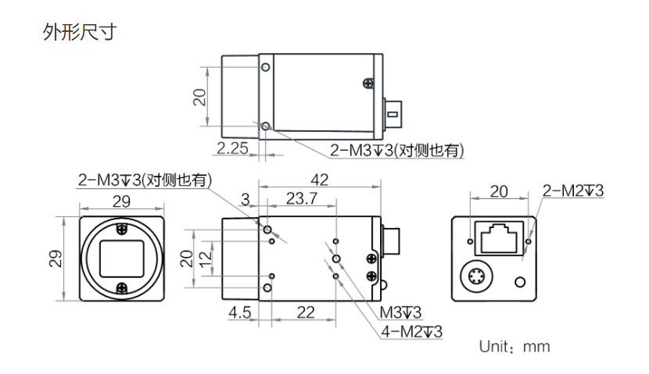
6、视觉硬件图纸•相机
工位一/二

Slide 23
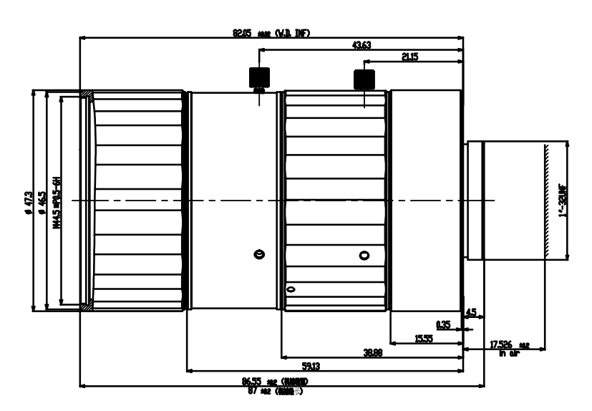
6、视觉硬件图纸•镜头
工位一/二

Slide 24
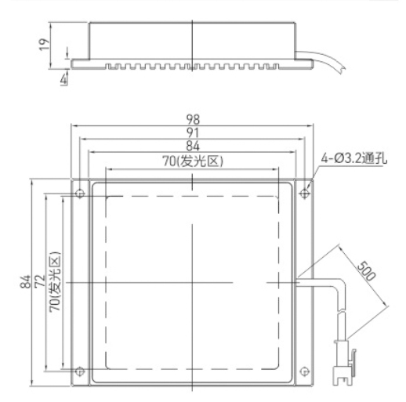
6、视觉硬件图纸•相机
工位一/二-背光源

Slide 25
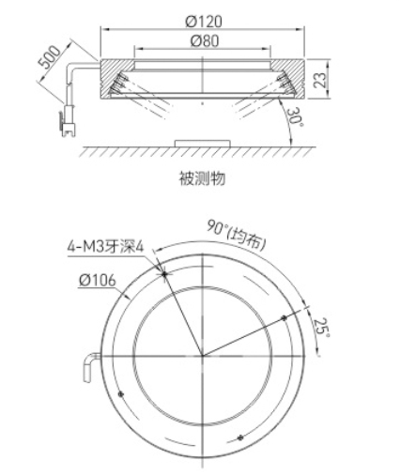
6、视觉硬件图纸•相机
工位一/二-环形光源

Slide 26

谢谢观看
厦门博视源机器视觉技术有限公司
地址 : 福建省厦门市集美区杏林瑶山路13-17号
电话 : 0592-6077810 / 15392038593
邮箱 : tulinxiu@xmbsy.net
邮编 : 361021
官网 : http://www.xmbsy.net
源于视觉 不止视觉
源至精密 追求卓越

